Slide 1
Постановка задачи на разработку проектного решения по внедрению новых технологий
Кассовые операции
Зорин В., Воробьев А., Воробьева Ю., Сафина Д., Узунова, Е., Агалакова Е., Лысова И., Брезгина Э., Вотинцева В.,
Сысоева Е., Ерохина Д,. Жигалова М., Морозова С.
Высшая школа экономики, Москва, 2013
www.hse.ru

Slide 2
Содержание
Причины выполнения проекта
Цель работы
Проектное решение:
Формирование требований к проектируемой информационной подсистеме (FURPS+)
Обоснование выбора технологического решения
Предполагаемые результаты

Slide 3
Проблемы
40% покупателей
уходят из магазина, увидев большую очередь к кассе

Slide 4
Проблемы
В супермаркетах США ежегодно воруют товаров на сумму $12 млрд
Notes:
" После оплаты товара покупатель не всегда забирает чек. В этом случае кассир производит операцию отмены чека и забирает деньги себе. " При покупке большого количества товара кассир пробивает один и тот же продукт дважды. Затем пробивает чек на отмену дважды пробитых позиций и забирает деньги себе. " При сговоре с покупателем кас-сир просто не пробивает часть позиций. " Кассир приклеивает в укромном месте (например, на ремешке часов) штрих-коды от дешевого товара. Когда сообщник покупает дорогой товар, кассир считывает сканером "свой" штрих-код. " Если сканер не считывает штрих-код товара, кассир набирает код вручную, нередко - код более дорогого товара.

Slide 5
Проблемы
Службы безопасности немецких магазинов ежегодно задерживают около 650 000 воров

Slide 6
Цель
Обновление технологии обслуживания клиентов в кассовой зоне для:
устранения очередей
снижения числа краж
снижения издержек
повышения лояльности покупателей
Торговая

Slide 7
Задачи
Исследование существующих проблем торговой сети в кассовой зоне
Составление требований к проектируемой информационной подсистеме
Исследование рынка существующих решений (оценка достоинств и недостатков)
Выбор технологий
Разработка ИТ-инфраструктуры
Оценка результатов проекта

Slide 8
Требования
Быстро
Удобно
Безопасно
Прозрачно
Торговая

Slide 9
Требования
Методология сбора требований
Необходима для сбора всех требований:
Непротиворечивых
Точных
Полных
Однозначных
Должна обладать следующими свойствами:
Наглядность
Структурированность

Slide 10
FURPS+
Functionality
Usability
фото
Reliability
Performance
Design constrains
+
Implementation constrains
Supportability
Interface constrains
фото
Physical constrains

Slide 11
F.Функциональность
Обеспечить не менее 50% касс (кроме «экспресс-касс») считывающими RFID-устройствами, а товары – специальными RFID-метками
Обеспечить возможность платить различными средствами
Внедрить на все кассы и на выход специальные устройства, позволяющие отслеживать есть ли у клиента неоплаченный товар
Отслеживать действия клиентов и кассиров посредством видеонаблюдения
Functionality
Usability
Reliability
+
Design
Performance
фото
Implementation
Supportability
Interface
Physical
Notes:
Обеспечить не менее 50% касс (кроме «экспресс-касс») специальными лентами со считывающими устройствами, а товары – специальными RFID-метками, позволяющими считать информацию о их стоимости
Обеспечить возможность платить через наличные деньги, банковские карты Visa, Master Card, NFC, онлайн-кошельки, считывание дисконтных карт
Внедрить на все кассы и на выход специальные устройства, позволяющие отслеживать есть ли у клиента неоплаченный товар
Отслеживать действия клиентов и кассиров посредством видеонаблюдения

Slide 12
F.Функциональность
Добавить перед кассовой зоной индикаторы загруженности касс
Обеспечить загрузку/выгрузку из касс денежных средств в порядке очереди (не все сразу кассы закрываются)
На табло перед кассой отображаются способы оплаты на данной кассе (наличные, карточкой, через интернет)
Functionality
Usability
Reliability
+
Design
Performance
фото
Implementation
Supportability
Interface
Physical

Slide 13
U.Удобство использования
Для кассового аппарата – touch-screen, крупные кнопки и шрифт
Разделение касс на зоны (экспресс-кассы – используют покупатели с 1 корзиной, кассы для 2 и более корзинок, кассы для тележек)
Functionality
Usability
Reliability
+
Design
Performance
фото
Implementation
Supportability
Interface
Physical
Notes:
Убрать ошибки!

Slide 14
R.Надежность
Наличие резервной копии данных о продажах (все, что в чеке) – раз в час
Точность вычислений суммы чека (округлять в пользу покупателя)
Резервирование RFID-сканеров
Functionality
Usability
Reliability
+
Design
Performance
фото
Implementation
Supportability
Interface
Physical

Slide 15
P.Производительность
Требование | Время (с)
Считывание RFID-меток товаров из тележки | 10
Распечатывание чеков | 3
Оплата банковской картой | 15
Оплата с помощью электронного кошелька | 60
Оплата посредством NFC | 10
Проверка на отсутствие неоплаченных товаров | 5
фото
Notes:
скорость работы, время отклика системы,
результативность/эффективность,
пропускная способность, включая общее и допустимое количество одновременно работающих пользователей, количество пользовательских запросов, число обращений системы к БД и объем запрашиваемых/передаваемых данных в единицу времени,
время, необходимое на восстановление – скорость восстановления (необходимо отличать эту характеристику P/производительности от характеристик R/надежности «возможность восстановления» и «время доступности»),
время, необходимое для запуска и завершения работы – скорость запуска и завершения,
потребление ресурсов.

Slide 16
S.Поддерживаемость
Наличие тестового режима
Гибко настраиваемое логирование
Интеграция с SAP
Functionality
Usability
Reliability
+
Design
Performance
фото
Implementation
Supportability
Interface
Physical
Notes:
тестирования,
расширения – наращивания дополнительного функционала системы,
масштабирования – тиражирования, например, в филиалах/подразделениях организации,
адаптации/приспособления к использованию в заданной среде, в т.ч. путем предварительной настройки,
конфигурирования – оперативной, регулярной настройки, переопределения параметров,
совместимости,
сопровождения, поддержки работоспособности: исправление ошибок, обновление данных, частота архивации и резервного копирования,
сервисного обслуживания и ремонта, их удобство,
установки,
локализации (например, «Продукт будет поддерживать несколько естественных языков»),
портативность,
соответствие международным стандартам.

Slide 17
+Ограничения
Ограничения на технологии:
Хранение данных с использованием реляционных БД
Совместимость приложений с MS Windows
Взаимодействие с SAP
Создание документации на русском и английском языках
фото
Functionality
Usability
Reliability
+
Design
Performance
фото
Implementation
Supportability
Interface
Physical
Notes:
Ограничения проектирования:
ограничения на технологии (например, «Хранение необходимо реализовать с помощью реляционной БД»),
процесс («RUP»),
средства разработки («диаграммы должны создаваться в MS Visio, документация – в MS Word»),
прочие.
Ограничения реализации, разработки, построение, написания программного кода:
стандарты разработки,
стандарты качества ПО, в т.ч. кода,
языки программирования (например, «Вся бизнес-логика должна быть реализована на языке Visual Basic»),
средства разработки («В качестве СУБД должна быть использована Oracle 10g»),
ресурсные ограничения,
лицензионные ограничения,
ограничения на техническое (аппаратное) обеспечение,
прочие.

Slide 18
Технологическая платформа
- Radio Frequency IDentification радиочастотная идентификация
Возможность перезаписи
Отсутствие необходимости в прямой видимости
Поддержка чтения нескольких меток
Считывание данных метки при любом её расположении
Устойчивость к воздействию окружающей среды
Высокая степень безопасности

Slide 19
Технологическая платформа
RFID
Склад
Кассы
Контроль
Достоинства
RFID-меток
Долговечность
Дальность считывания
Возможность неоднократной записи данных
Notes:
Основой решения является применение RFID меток, обладающих следующими достоинствами:

Slide 20
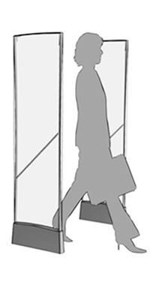
Общая схема решения
Вход
Касса
Выход

Slide 21
Ожидаемые результаты
Что произойдет?
Сократится время ожидания в очереди
Снизится число краж
Покупатели станут лояльнее
Руководство получит более продвинутые средства мониторинга
Увеличится выручка торговой сети

Slide 22
Заключение
Были выделены основные проблемы в кассовой зоне
Были разработаны требования к информационной подсистеме
Проведена оценка рынка существующих решений
Были выбраны оптимальные технологии
Разработана ИТ-инфраструктура
Решение предложено Заказчику

Slide 23
614070, г. Пермь, ул. Студенческая, д. 38
(342) 282-58-84, факс: (342) 282-57-52
www.perm.hse.ru

Slide 24
Внедрение проектного решения
( Автоматизация кассовых операций)
Зорин В., Воробьев А., Воробьева Ю., Сафина Д., Узунова, Е., Агалакова Е., Лысова И., Брезгина Э., Вотинцева В.,
Сысоева Е., Ерохина Д,. Жигалова М., Морозова С.
Высшая школа экономики, Москва, 2013
www.hse.ru

Slide 25
Содержание
Анализ рынка ИС
Критерии выбора ИС
Выбор методологии управления проектами
Разработка концепции интеграции с ИТ-инфраструктурой

Slide 26
Анализ рынка ИС
1 | 2 | 3
RFID-система | «Мягкий чек» | Image-касса
Использование RFID(радиочастотных)-меток Возможность сканирования без прямой видимости Возможность сканирования до 200 объектов в секунду | Сканирование товаров с использованием технологии PreScan Единый штрих-код для всех наименований в тележке/корзинке Возможность оплаты в «быстрой» кассе | Фотографическое сканирование и интеллектуальное распознавание всех товаров Возможность автоматического формирования чека Система оснащена функцией самообучения

Slide 27
Критерии выбора ИС
Скорость обработки товаров в секунду
Надежность
Возможность подделки
Возможность ошибки
Вероятность поломки
Стоимость системы

Slide 28
Критерии выбора ИС
Технология | Скорость (тов./сек) | Результат
RFID | 200 | 1
«Мягкий чек» | 1 | 3
Image - касса | 4 | 2

Slide 29
Критерии выбора ИС
Технология | Надежность | Результат
RFID | Высокая | 1
«Мягкий чек» | Низкая | 3
Image - касса | Средняя | 2

Slide 30
Критерии выбора ПО
Технология | Стоимость | Результат
RFID | 2 000 000 | 2
«Мягкий чек» | 150 000 | 1
Image - касса | 6 000 000 | 3

Slide 31
Итоги выбора
 | Скорость (тов./сек) | Надежность | Стоимость системы (руб.) | Количество выигрышей | Абсолютная сумма
RFID | 1 | 1 | 2 | 2 | 4
«Мягкий чек» | 3 | 3 | 1 | 1 | 7
Image - касса | 2 | 2 | 3 | 0 | 7

Slide 32
Дополнительная функциональность
Индикатор загруженности касс (подсчет количества тележек, находящихся возле каждой кассы)
Электронный экран
NFC-системы оплаты
EAS-система контроля оплаты товара

Slide 33
Методологии управления проектами
Название методолгии | Автор | Предметная область
IPMA | Международная ассоциация управления проектами | Не привязана к предметной области
PRINCE2 | Центральное компьютерное и телекоммуникационное агентство Великобритании | В настоящий момент не привязана к предметной области (исходно ориентирвоана на ИТ-проекты)
MSF | Корпорация Microsoft | Ориентирована на разработку ПО
RUP | Корпорация Rational Software | Оринтирована на разработку ПО
Aglie | Альянс agile (глобальная некоммерческая организация) | Оринтирована на разработку ПО

Slide 34
Методология PRINCE2
Основные компоненты:
организация
планирование
контроль
стадийность
управление рисками
качество
управление конфигурациями
управление изменениями

Slide 35
Методология PRINCE2
Основные процессы:
начало проекта
инициация
управление
контроль стадий
управление продуктом
управление границами стадий
закрытие проекта
планирование

Slide 36
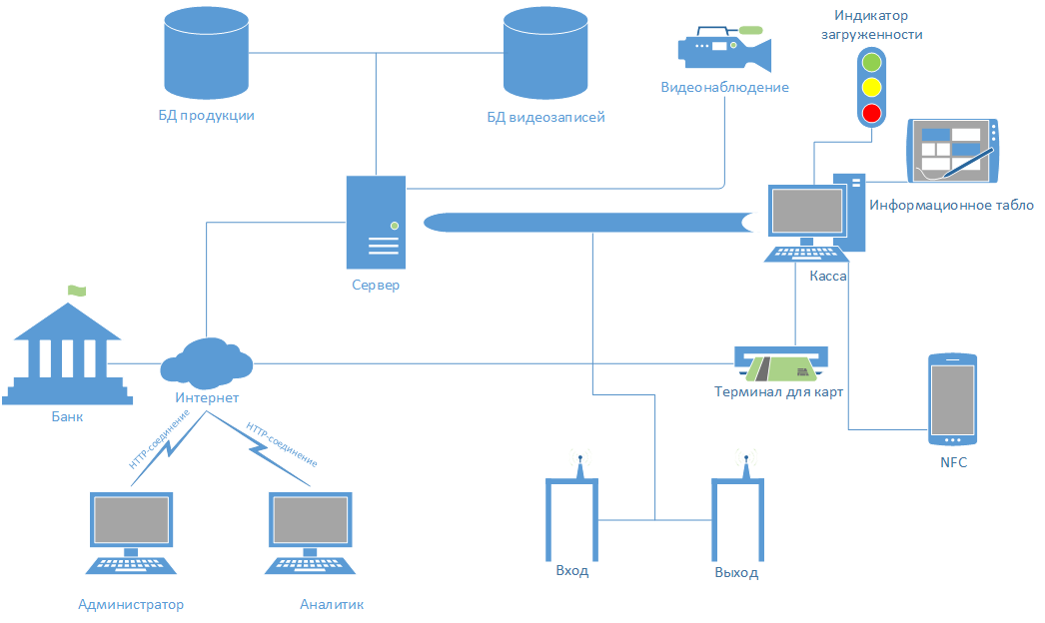
ИТ-инфраструктура

Slide 37
Результаты внедрения проектного решения
1. Распределение покупателей
2. Доступность информации
3. Быстрое формирование чека
4. Улучшение системы контроля
Notes:
Более равномерное распределение покупателей по кассам (индикаторы)
Сохранение времени покупателей, путем предоставления им всю необходимую информацию о кассе и возможность самостоятельно выбрать ответы на «часто задаваемые» вопросы. (электронный экран)
Ускорим процесс обработки товара (RFID - системы)
Понизим уровень краж (EAS - системы)

Slide 38
Спасибо за внимание!!!

